Slide 1
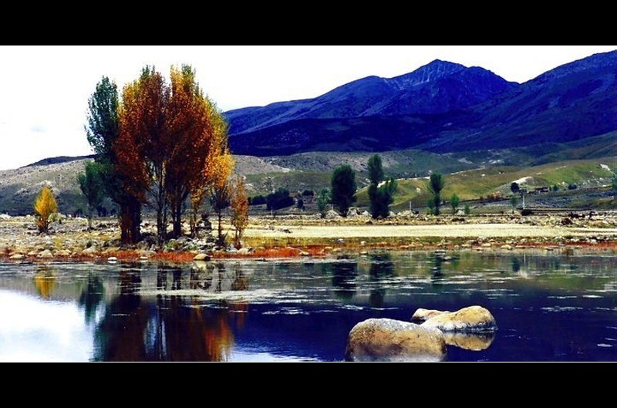

1.我们的民族小学

Slide 2
这就是我们的民族小学，一所边疆的民族小学。古老的铜钟，挂在大青树粗壮的枝干上。凤尾竹的影子，在洁白的粉墙上摇晃……

Slide 3
早晨，从山坡上，从坪坝里，从一条条开着绒球花和太阳花的小路上，走来了许多小学生，有傣族的，有景颇族的，有阿昌族和德昂族的，还有汉族的。大家穿戴不同、语言不同，来到学校都成了好朋友。那鲜艳的民族服装，把学校打扮得更加绚丽多彩。同学们向在校园里欢唱的小鸟打招呼，向敬爱的老师问好，向高高飘扬的国旗敬礼。

Slide 4
这是一所边疆的民族小学，这是一
所美丽的学校，更是一所团结的学校；
大家虽然来自不同的家庭， 不同的民
族，但都是好朋友，共同生活在社会
主义的大家庭里，紧密团结在五星红
旗下。

Slide 5
大家一起读课文，那声音真好听！这时候，窗外十分安静，树枝不摇了，鸟儿不叫了，蝴蝶停在花朵上，好像都在听同学们读课文。最有趣的是，跑来了几只猴子。这些山林里的朋友，是那样好奇地听着同学们读课文。

Slide 6

下课了，大家在大青树下跳孔雀舞、摔跤、做游戏，招引来许多小鸟，连松鼠、山狸也赶来看热闹。

Slide 7
下课了，大家在大青树下跳孔雀舞、摔跤、做游戏，招引来许多小鸟，连松鼠、山狸也赶来看热闹。
下课了，我们——————
——————————————。

